Slide 1
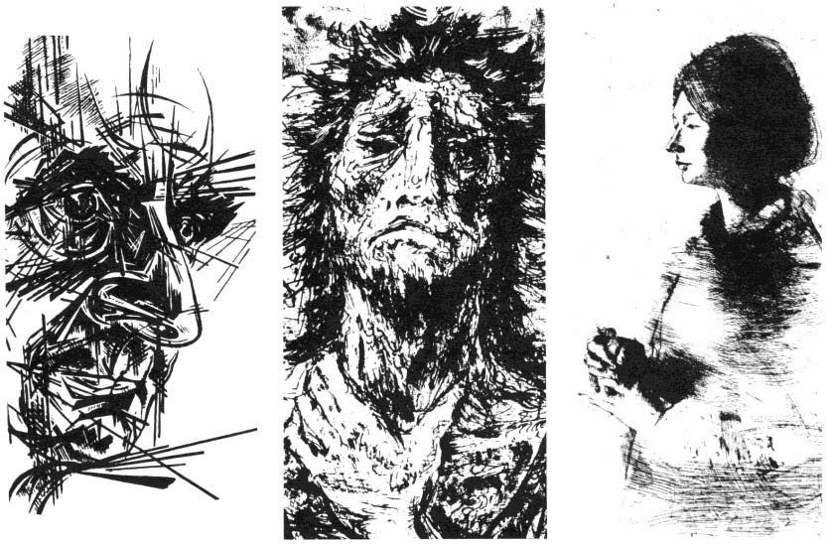
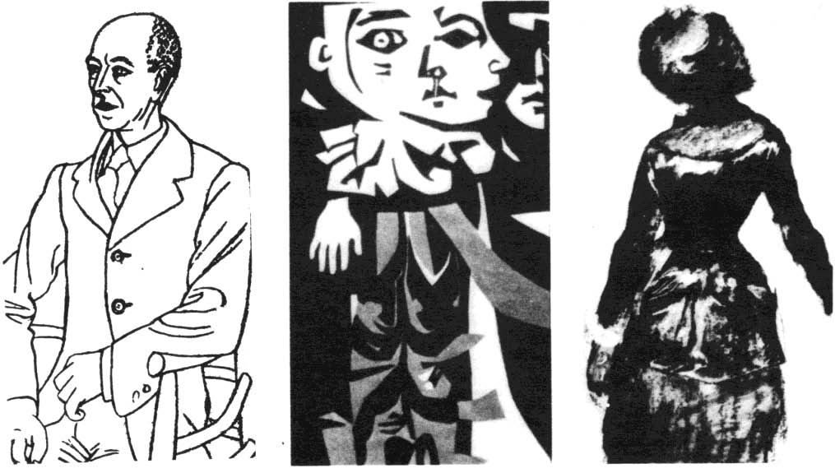
LA LÍNEA
1. DEFINICIÓN DE LÍNEA:
La línea es el medio gráfico fundamental para representar las formas que nos rodean y las ideas, creando un lenguaje
que no necesita palabras. Es el elemento visual más importante del dibujo.
ILUSTRACIÓN Nº 1
La línea está considerada como una sucesión de puntos (trayectoria de un punto en movimiento) o como la huella con-
tinua que se produce cuando dibujamos con cualquier objeto (lápiz, bolígrafo, pincel, etc.…)
2. TIPOS DE LÍNEAS
La líneas pueden formar distintos grupos dependiendo de:
• Por su forma:
◊ Línea rectas: Expresan robustez, rigidez.
◊ Líneas curvas: Comunican dinamismo vitalidad.
•
Por su disposición: (Ilustración nº 2).
◊ Líneas horizontales: Sugieren tranquilidad, reposo.
◊ Líneas verticales: Expresan una tensión ascenden-
te, fuerza, equilibrio, espiritualidad, dignidad.
◊ Líneas oblicuas: Transmiten sensación de profun-
didad y de alejamiento.
◊ Líneas quebradas: Transmiten sensación de activi-
dad, de movimiento, de dinamismo y de fuerza.
Por su finalidad:
Grafismo: Línea uniforme en cuanto a su grosor; pode-
mos realizarla a mano o con regla y compás. Expresan
robustez, rigidez. Es el tipo de línea apropiada para el
dibujo técnico, aunque también se utiliza para el dibujo
de objetos decorativos en ornamentación, cerámica,
diseño gráfico, etc.… Puede ser también utilizado para
comunicar sensaciones mediante:
* Acumulación de grafismos (Ilustración nº 3-a )
* Por proximidad o separación de grafismos
(Ilustración nº 3-b).
* Por modificaciones uniformes del grosor o de la dis-
posición espacial de los grafismos. (Ilustración nº 3-c).
Trazo: Es un tipo de línea más espontánea y libre,
aporta sensibilidad y carácter a la línea, hace que el
dibujo vibre y comunique fuerza o suavidad. Agresivi-
dad o dulzura. Es el tipo de línea más adecuado para el
dibujo artístico ya que es la forma más personal de
expresión que tiene la línea. (Ilustración nº 4)
ILUSTRACIÓN Nº 2
•
◊
a
b
c
ILUSTRACIÓN Nº 3
a
b
c
◊
ILUSTRACIÓN Nº 4
PÁG. Nº 1

Slide 2
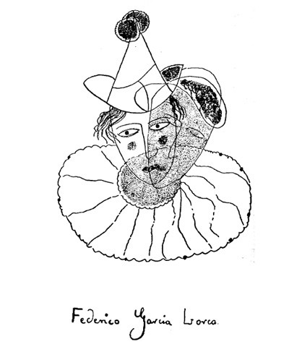
LA LÍNEA
3 POSIBILIDADES EXPRESIVAS DE LA LÍNEA. (Ilustración nº 4).
La línea también tiene la facultad de transmitir sensaciones ya sea por su forma o por su disposición, solas o agrupa- das.
•
Líneas rectas: Expresan robustez y rigidez
(Ilustración 4-A).
A
B
•
Líneas curvas: Sugiere movimiento, vitalidad, sua-
vidad, delicadeza. (Ilustración 4-B).
•
Líneas horizontales: Expresan calma, reposo, tran-
quilidad, peso, estabilidad. Hacen las cosas más an- chas y extensas. (Ilustración 4-C).
C
D
•
Líneas verticales: Nos transmiten fuerza, orden,
equilibrio, movimiento ascendente o descendente,
elegancia, espiritualidad. Producen el fenómeno
visual de alargar las cosas. (Ilustración 4-D).
•
Líneas oblicuas: Expresan inestabilidad, acción,
caída, caos, desorden, confusión, sensación de pro- fundidad y alejamiento. (Ilustración 4-E).
E
F
•
Líneas quebradas: Producen el efecto de incerti-
dumbre, , indecisión. Una sensación similar a la ro- tura, la fragmentación. (Ilustración 4-F).
G
•
Líneas radiales o concurrentes: Sugieren luminosi-
dad, explosión, asombro, dispersión, profundidad.
(Ilustración 4-G).
ILUSTRACIÓN Nº 4
4. LA LÍNEA EN LA HISTORIA DEL ARTE. (Ilustración nº 5).
Desde los tiempos primitivos donde la línea abarcaba toda la representación gráfica (naturalismo) hasta nuestros días
(Miró) pasando por Leonardo, Miguel Ángel, Rafael, Velázquez, Goya, Picasso, etc..
Todos los grandes artistas han consi-
derado a la línea como elemento esen-
cial de su obra plástica, ya sea para
realizar bocetos, como para el arte
final, han recurrido a ella como modo
de expresar sus sentimientos o como
mero elemento compositivo.
El apartado del arte en el cual la línea
es el elemento esencial, es el GRA-
BADO y más concretamente el agua-
fuerte y la "punta seca", técnicas en
las cuales por medio de líneas, uti-
lizándola sola o en tramas, se logran
obras plásticas de gran belleza, uno de
los artistas que más renombre le ha
dado a esta técnica ha sido Alberto
Durero, que utilizó la línea no sólo
como delimitadora de formas y super-
ficies, sino también para definir el
volumen, valorar las superficies, ex-
presar la variedad de matices, de lu-
ces, el fondo, las sombras.
Pero no solamente artistas de renom-
bre han empleado la línea para expre-
sar sentimientos y emociones, a veces
poetas y escritores utilizan el poder
expresivo la línea, como es el caso de
Alberti y García Lorca (Ilustración nº
8).
ILUSTRACIÓN Nº 5
PÁG. Nº 2$

Slide 3
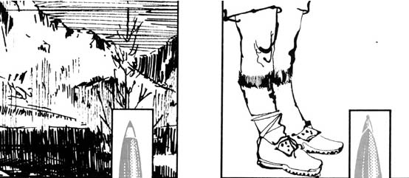
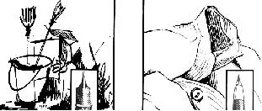
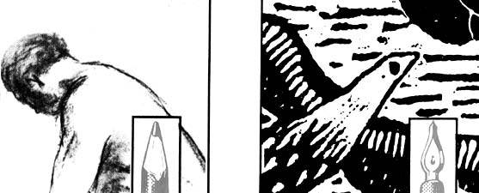
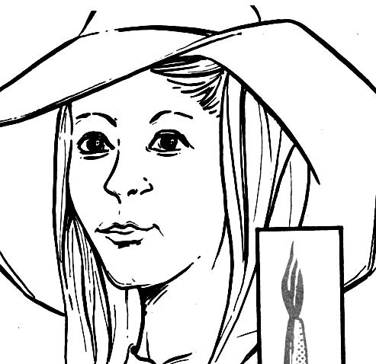
5. ¿CÓMO SE HACEN LAS LINEAS?.
A la hora de utilizar la línea en nuestras representaciones, bien como grafismo o como trazo, podemos representarla
con un trazado continuo, discontinuo, fino o grueso: simples o entrecruzados. (Ilustración nº 6)
ILUSTRACIÓN Nº 6
Para dibujarla tenemos una serie de instrumentos me-
diante los cuales podemos obtener cualidades expresivas diferentes:
•
Los Rotuladores: Son un instrumentos gráfico de
reciente aparición. Se inventaron en Japón en 1963. Es una especie de pluma hecha con un fieltro im- pregnado en tinta hecha a base de pigmentos y alco- hol o agua. Los diferentes grosores de sus puntas permiten dibujar con distintos tipos de trazos.
Plumas estilográficas: Los estilógrafos sustituyeron a los antiguos tiralíneas. Si bien su uso es frecuente en el dibujo técnico; en el campo de la creación artística permite realizar composiciones mediante grafismos.
Caña: Se ha empleado desde los inicios del arte. Parecida a la Plumilla, consta de una punta de made- ra afilada que mojada en tinta permite la realización de trazos espontáneos y creativos.
Lápiz normal (o lápiz grafito): Su uso comenzó en el siglo XVI. Su mina se compone de dos materiales: arcilla y carbón. Se suelen agrupar en dos tipos:
◊ Blandos: cuando al apretar poco escriben bien y bastante negro. Eso sucede cuando en su compo- sición tiene más cantidad de grafito que de arci- lla. Se emplea más en dibujo artístico.
◊ Duros: cuando al apretar poco escriben regular y bastante claro. Se emplea más en dibujo técnico.
Lápiz de colores: Lamina de los lápices de colores está constituida por pigmentos colorantes mezclados con ceras y barnices. Con ellos podemos dibujar y pintar.
Linóleo: Técnica de grabado mediante la cual se realizan incisiones sobre una superficie compuesta de tejido de yute y cubierta de corcho en polvo ama- sado con aceite de linaza. Una vez acabo el dibujo se impregna de tinta y se pasa al papel por presión.
Plumilla: Debe su nombre a que originariamente se fabricaban de pluma de ave, cortada en bisel por el extremo. En la actualidad es una pequeña pieza metálica, terminada en punta e insertada en un man- go, llamado portaplumas. Según el tipo de se pue- den obtener distintos trazos.
Pincel: Con él podemos conseguir líneas de gran valor expresivo a su flexibilidad y fácil manejo.
•
ROTULADOR
PLUMA ESTILOGRAFICA
•
•
CAÑA
LAPIZ NORMAL
•
•
LAPIZ DE COLORES
GRABADO LINOLEO
•
•
PLUMILLA
PINCEL
PÁG. Nº 3

